Slide 1
TAHUN KEGIATAN 2024
IMPLEMENTASI APLIKASI MOBILE ZAKAT DALAM UPAYA MEMODERNISASI PROSES PENGELOLAAN MASJID DI ERA DIGITAL DI MASJID AL- IKHLAS DESA JANTI , WARU SIDOARJO
Ketua :
R. Dimas Adityo ST., MT (Nidn : 0729127904)
Anggota :
Dosen
M. Mahaputra Hidayat S.Kom, M.Kom (0716018803)
Dr. Syafi’i, SE., M.Ak., BKP (0705087302)
Mahasiswa
Sindi Hilda Asmarani
Satrio Cahyo Agung Wibowo
LOKASI :
JL. RAYA DEWI SARTIKA
PERUMAHAN MAKARYA BINANGUN
WARU – SIDOARJO - JATIM

Slide 2
IDENTITAS
PERMASALAH MITRA : a) ASPEK MANAJEMEN, Pengeloaan Zakat Masih Dilakukan
secara manual, Sehingga terjadi permasalahan pada proses
pelaporan kegiatan zakat.
b) ASPEK PRODUKSI ,secara produksi Jumlah pemberi zakat
maupun penerima zakat tidak bisa terdata dengan baik,
sehingga hal ini berpotensi menyebabkan penurunan
penerimaan zakat, karena para pemberi zakat kurang
percaya dengan pengelolan zakat yang ada di masjid.
Permasalahan Tim
Dana Disetujui
Rp 39.999.000,-

Slide 3
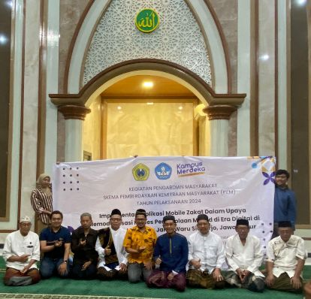
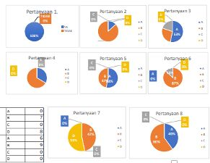
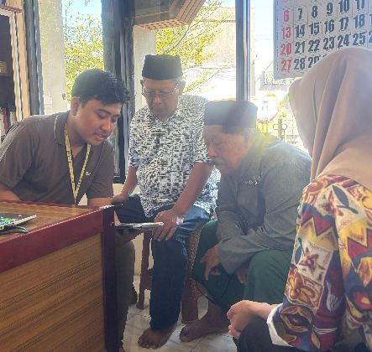
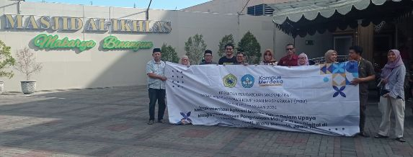
Photo / Document
Hasil Kegiatan
CAPAIAN PENILAIAN
SIMPULAN : Pada Pelaksanaan Kegiatan di lapangan, kami melakukan survey dengan menyebarkan kusiioner kepada 15 Orang koresponden yang ada disekitar masjid Al-Ikhlas. kuisioner kami laksanakan dengan memberikan 8 pertanyaan multiplechoice, kemudian ada 2 pertanyaan terakhir yang kami ajukan pada nomor 9 dan 10. dari hasil korespondensi yang kami lakukan dapat kami peroleh kesimpulan sebagai berikut :
dari 15 orang koresponden, 100% orang koresponden menyatakan bahwa mereka sebelumnya belum pernah menerima kegiatan sejenis (aplikasi mobile zakat),
pada survey berikutnya 87% responden menyatakan diri bahwa mereka pernah melihat aplikasi zakat online tetapi menggunakan platform (gopay,Ovo dll).
sementara pada pertanyaan berikutnya tentang keantusiasan responden terhadapt aplikasi mobile zakat, dapat disimpulkan 53% menyatakan sangat antusias, 27% cukup antusias
dan 20% menyatakan biasa saja.
(4) sementara dalam survey kemudahan dalam menggunakan aplikasi sebanyak 67%
menyatakan aplikasi ini sangat mudah digunakan.
(5) pada tingkat keamanan aplikasi sebanyak 53% menyatakan cukup aman untuk digunakan
(6) berdasarkan peningkatan penerimaan zakat dibandingkan dengan metode yang sebelum ini,
sebanyak 87% responden menyatakan adanya peningkatan.
(7) berdasarkan pertanyaan tentang adanya biaya administrasi dalam aplikasi, 53% responden
menyatakan tidak perlu ada nya biaya administrasi
(8) pada proses distribusi zakat sebanyak 60% responden menyatakan metode ini cukup cepat dalam proses penyampaian zakat kepada pada mustahik ( Penerima zakat).
pada pertanyaan ke (9) dan (10) koresponden memberikan masukkkan adanya kelengkapan fitur
aplikasi umum misalkan dalam manampilkan data statistik.

Slide 4
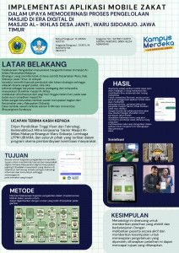
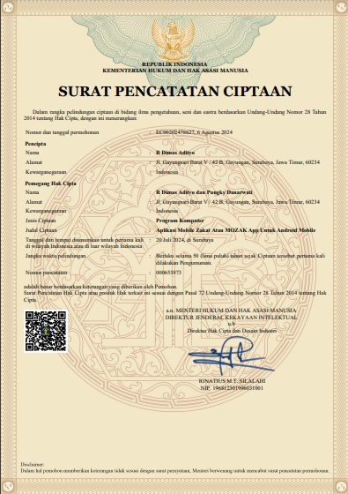
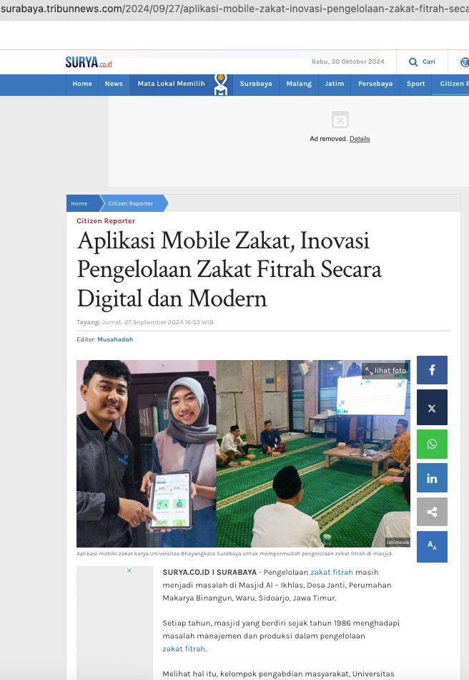
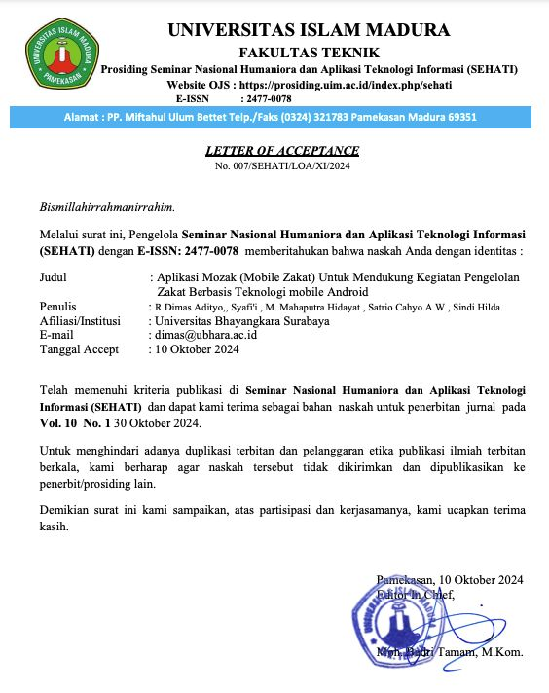
HASIL dan LUARAN
POSTER
HKI CIPTA SOFTWARE
Publikasi Media Masa
PENERIMAAN ARTIKEL
DI SEMINAR NASIONAL
Contoh Kasus:

Slide 5
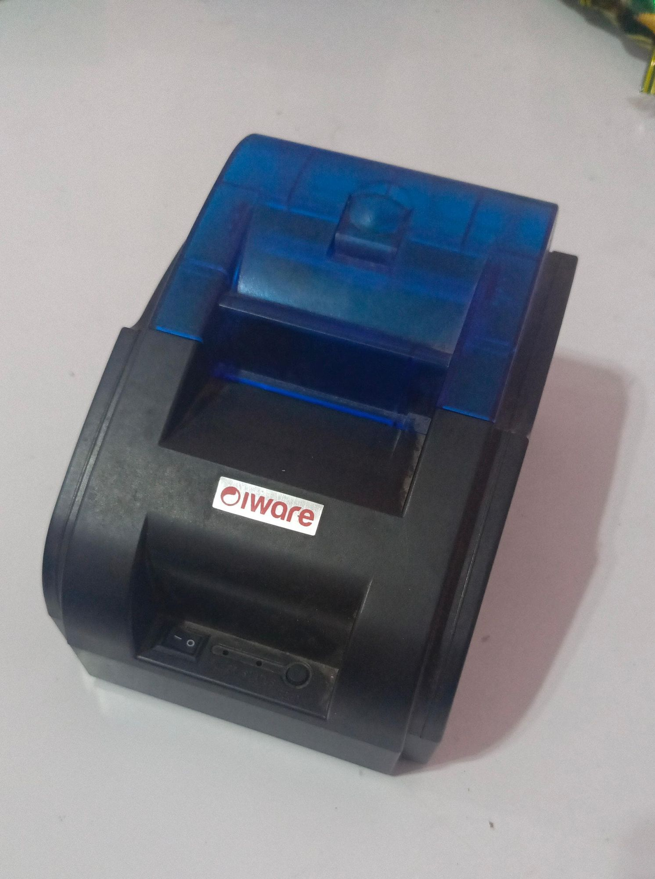
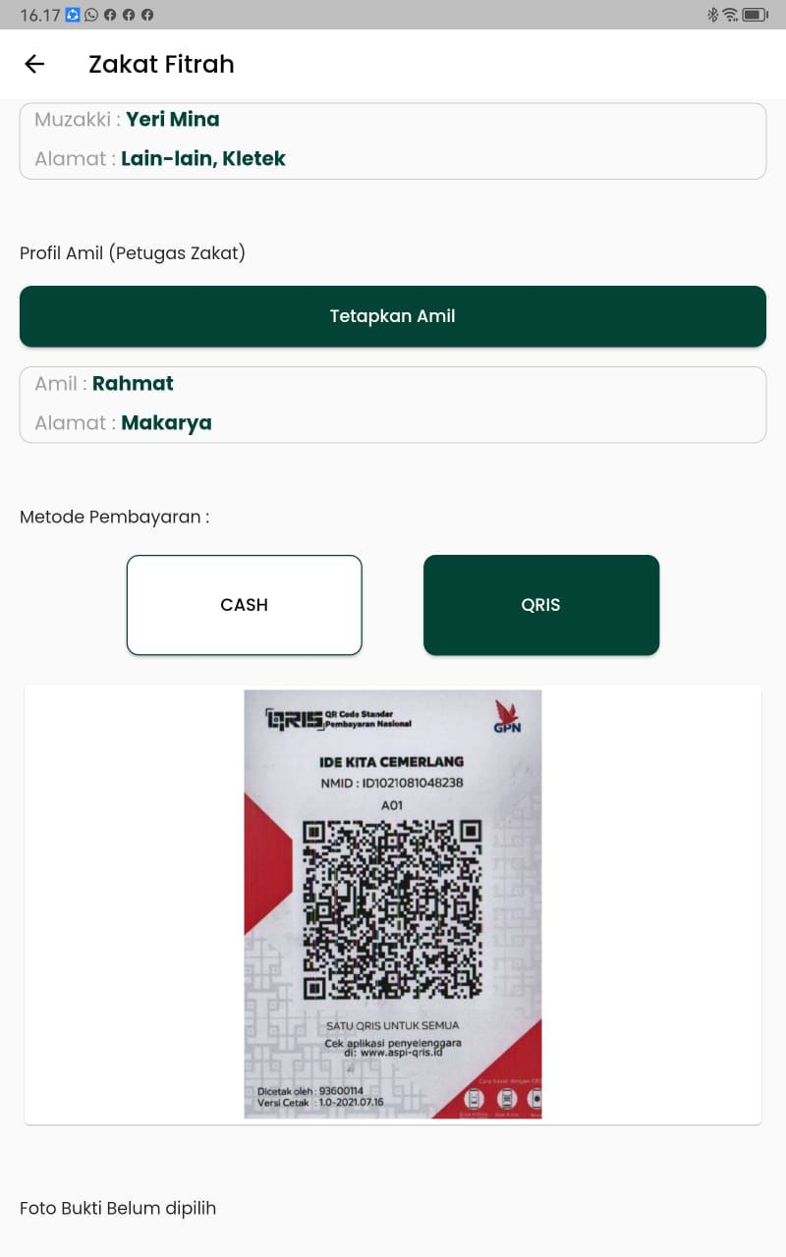
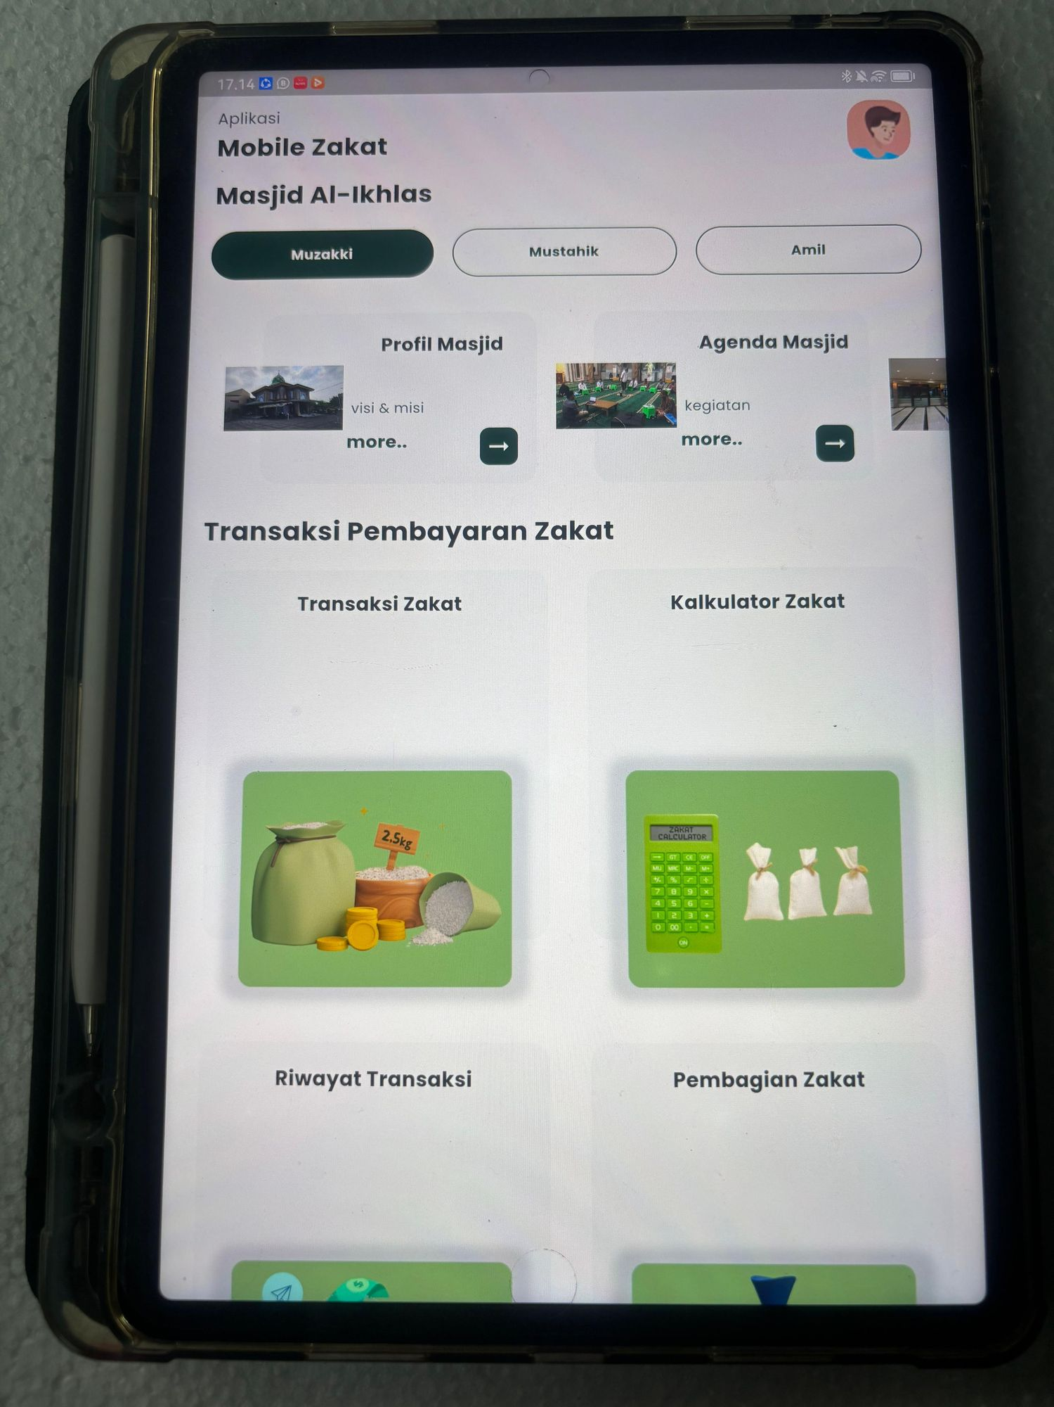
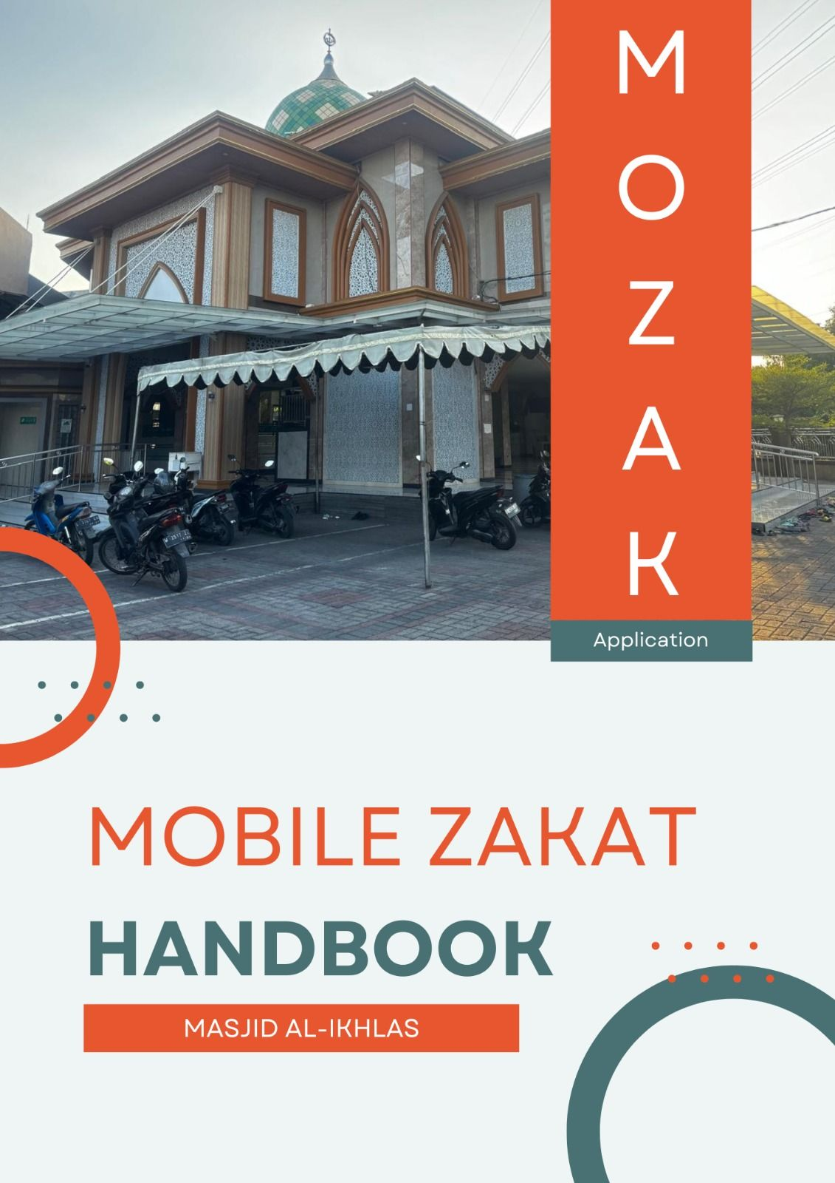
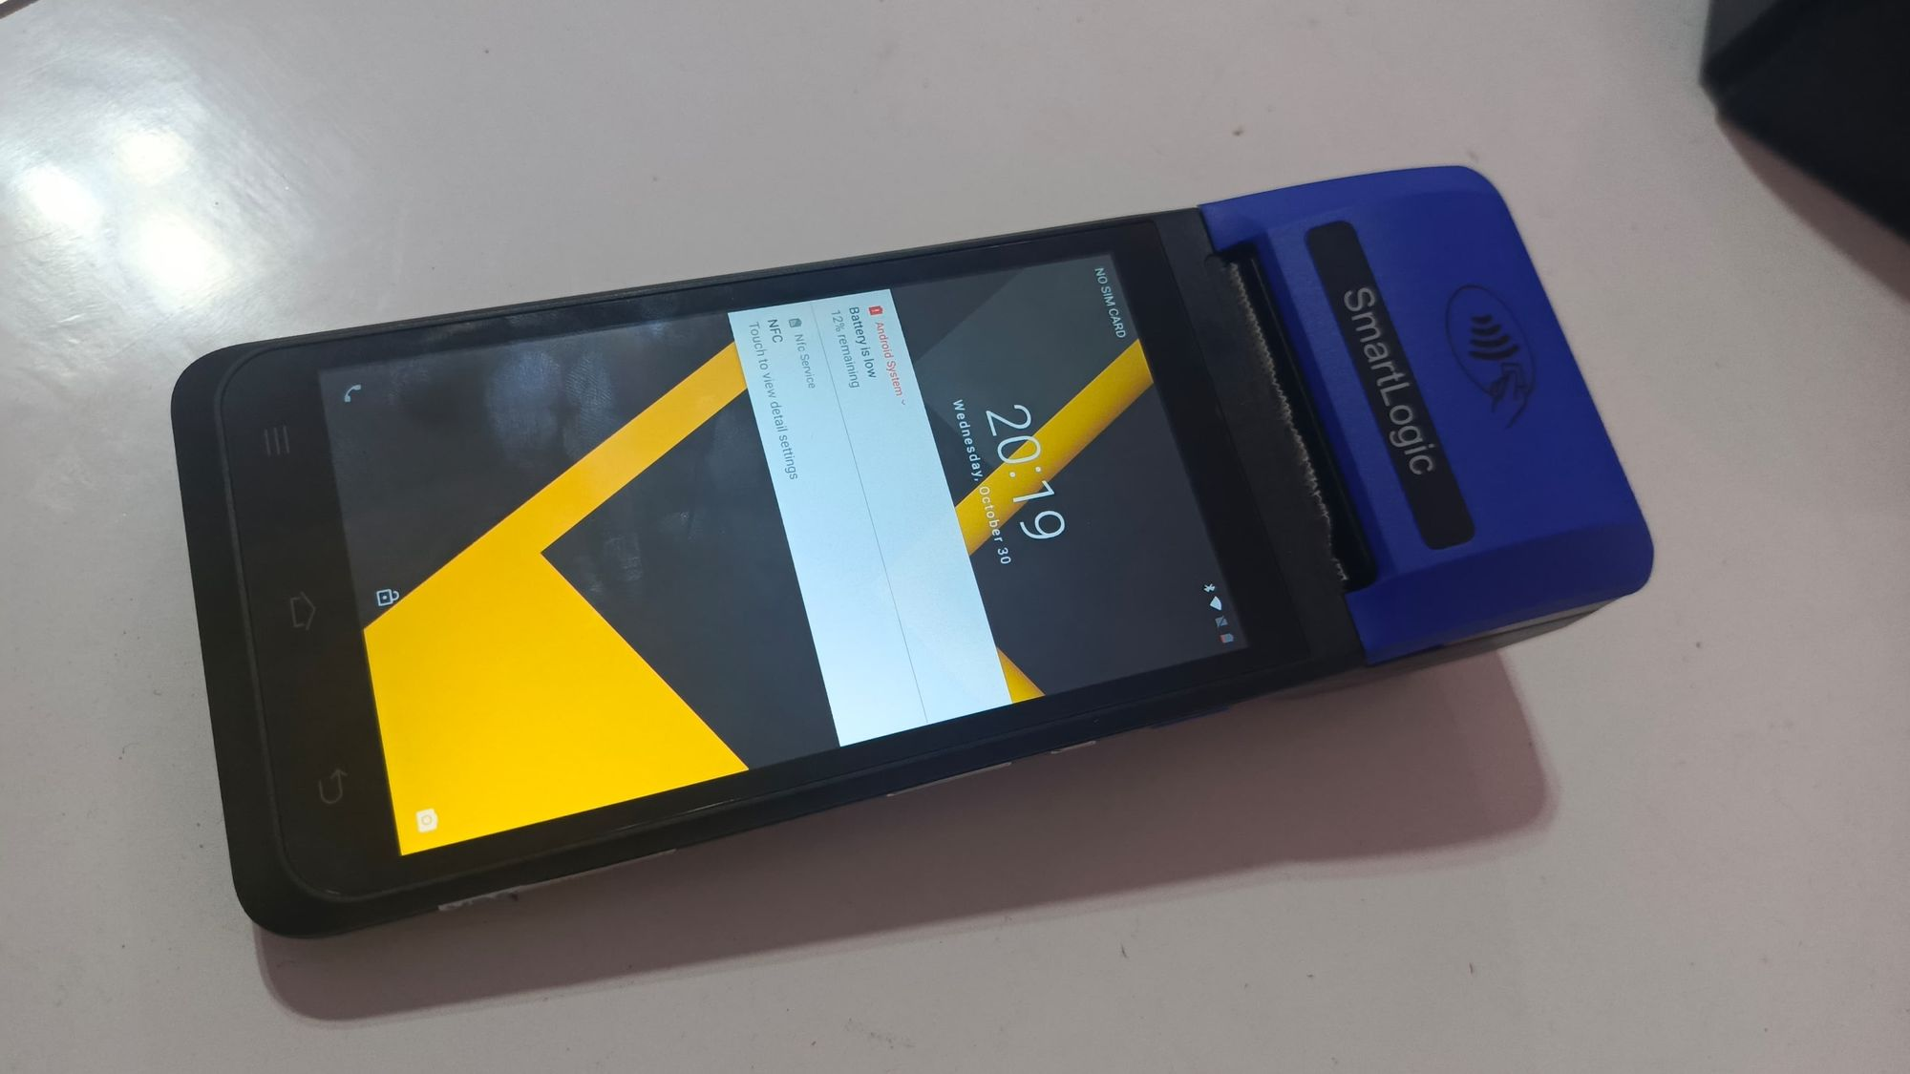
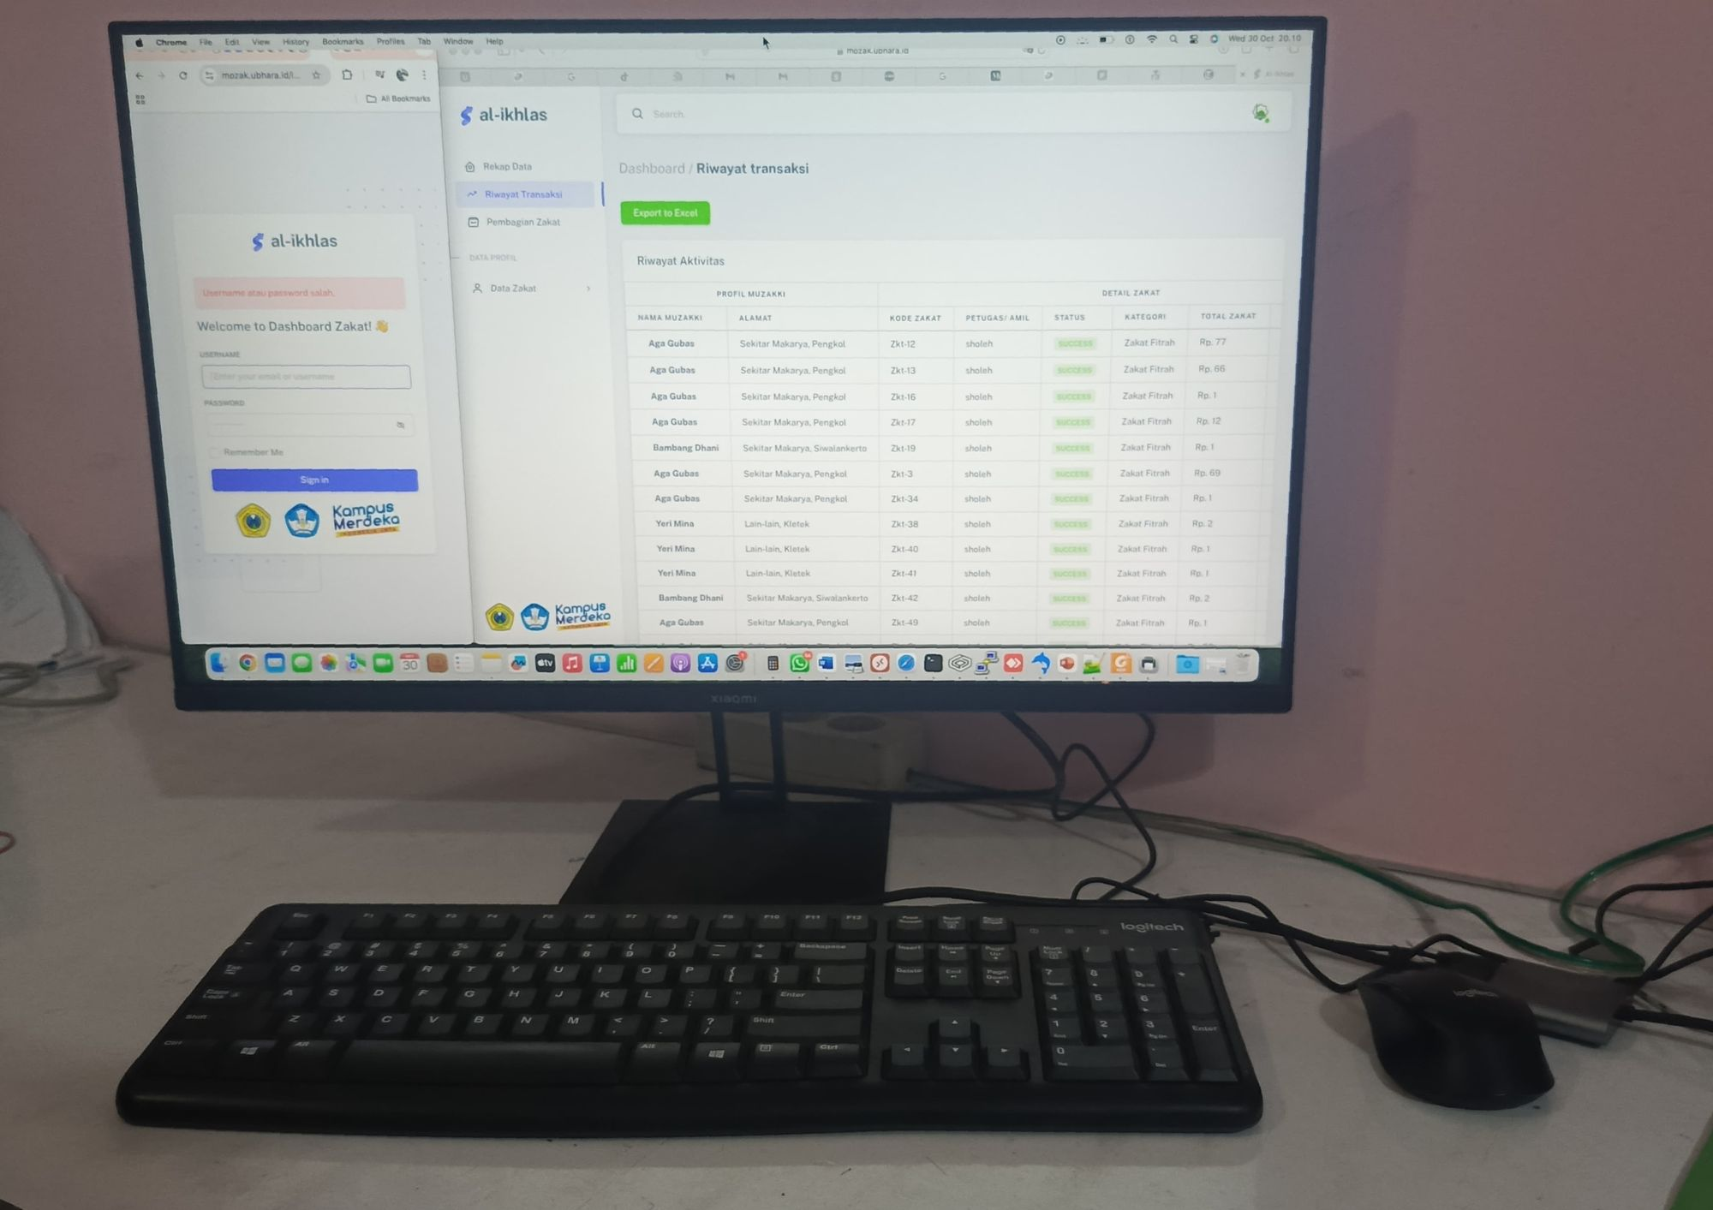
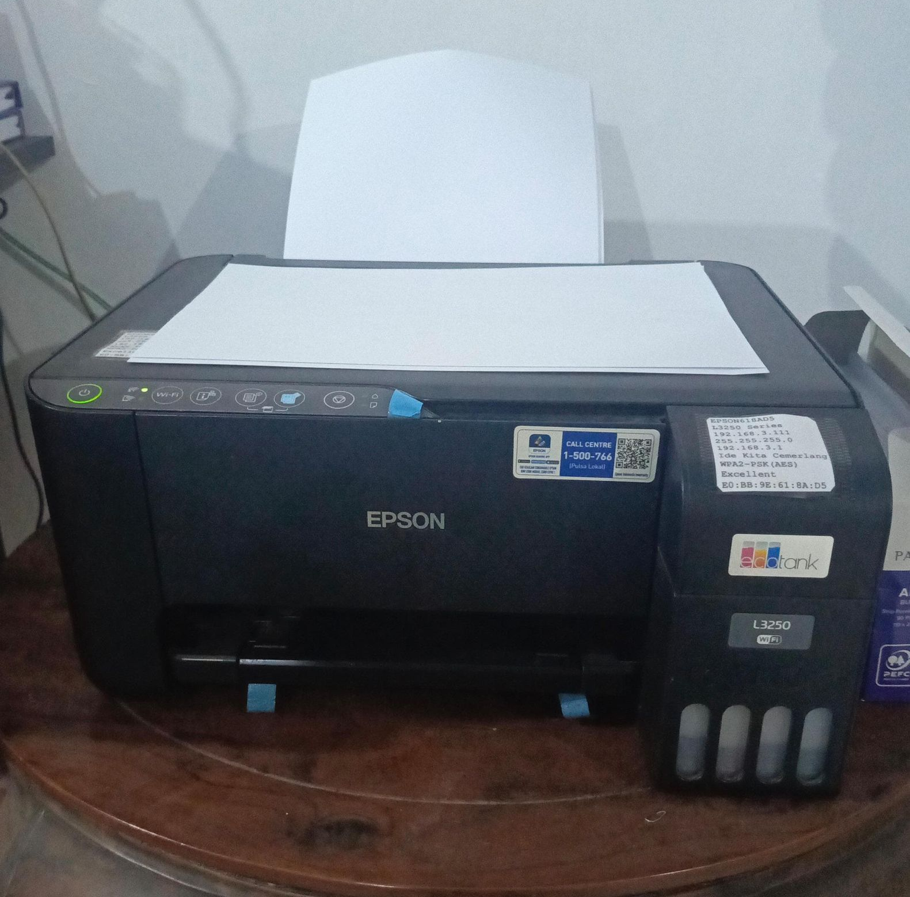
Foto Produk Hasil Kegiatan Pengabdian
1 Aplikasi Mobile Zakat / Mozak Android
3 Buku Panduan
2 Dashboard Web
Keterangan
1. Aplikasi mobile zakat versi android beserta Qris
2. Perangkat Komputer dan Printer untuk mengakses dashboard web zakat
3. Buku Panduan menggunakan Aplikasi Android dan mengakses versi web mobile zakat

